Slide 1
立方
SaaS管理经验总结
——SaaS团队2年经验总结——

Slide 2
目 录CONTENTS
1
团队成员价值取向
2
团队文化建立
目 录
CONTENTS
3
人员选择
4
领导力
5
团队成员问题

Slide 3
1
团队成员价值取向(不同价值观解决)
人是独立的个体，团队是个体的集合

Slide 4
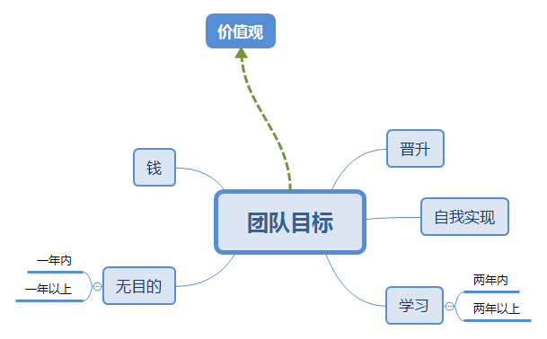
团队成员可能价值取向
个人述求
人是独立的个体，针对工作的述求必然不一致。团队成员述求需要总结、分类、合并。
公司述求
公司的述求较为简单，盈利。盈利分为当前盈利和适当的投资性盈利。
述求达成一致
团队是个体的集合，团队价值直接影响着个人价值的体现。

Slide 5
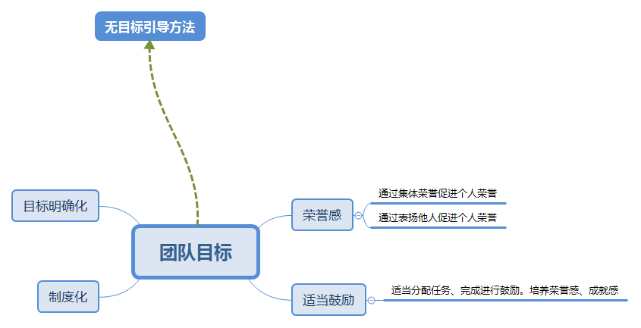
无目标成员引导

Slide 6
2
团队文化建立
不同风格的团队文化，会成就不同风格团队
不同风格的团队文化，方法和面临的问题不同

Slide 7
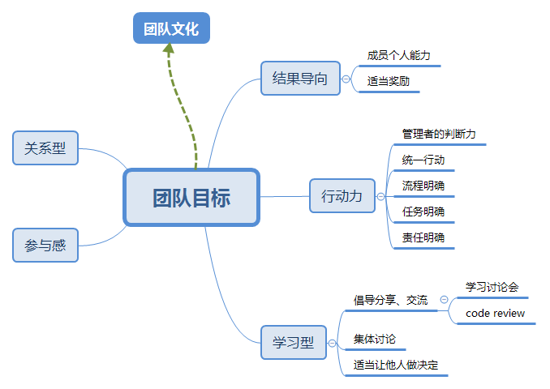
团队文化建立
结果导向
对团队每个成员要求较高，同时较容易引起踢皮球。
没有合理的奖励机制指引，会让团队气氛很压抑，缺少交流。
行动力
对管理者综合能力要求很高，需要管理者有很好个人技术能力，判断准确。
容易让团队成员陷入迷茫状态，成员会错误的低估自己的价值，认为自己的价值得不到体现。
学习型
需要去合理的引导每个人的学习意愿，建立合理的检查机制，及分享机制。
在人员少，工种多，能力分布不均匀的情况下，比较容易流于形式。
可以考虑扩大交流范围。合理同其他团队进行交流。

Slide 8
3
人员选择
优秀的个人很难找寻，需要做适当的退让

Slide 9
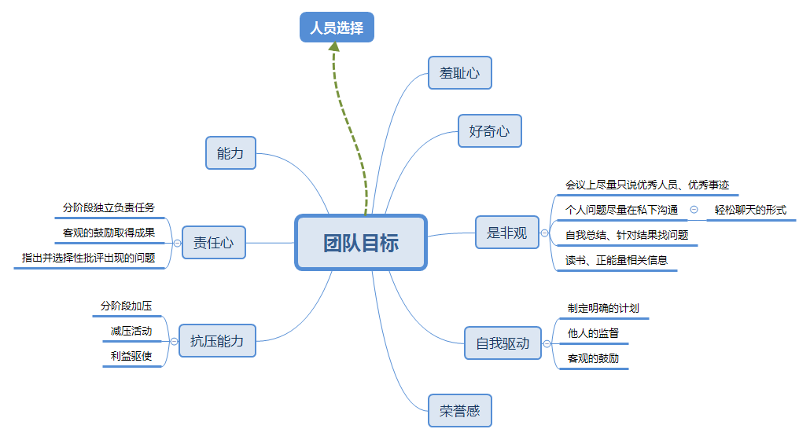
人员选择

Slide 10
人员选择标准
1
是否比团队50%要强
是否比团队50%要强
隐藏成本评估
2
隐藏成本评估
团队需要进步，进步的途径两类；
1）团队成员的自我学习提升
2）引入新的成员进行提升
面试需要时间成本，合理的评估时间成本：
1）预先面试5人，第6人开始，如果出现比前5人优秀的可直接录取
3
淘汰机制和时机
淘汰机制和时机
晋升面对的问题
团队保持需要需要合理的流动性:
1）核心成员尽量保持稳定
2）不符合团队最低要求的找到新的替补后再进行更换
3）明确好团队的最低标准
团队在稳定的情况下，必然出现晋升困难，在这个断层期需要合理的处理：
1）不能很好的处理断层期的人，较多是功利心较重，可适当淘汰
2）可提前沟通好，在所有公司都将存在断层期，描述好不同选择面临的问题
4
晋升所面对问题

Slide 11
4
领导力
管理不同于领导
领导更多的需要做好指引

Slide 12
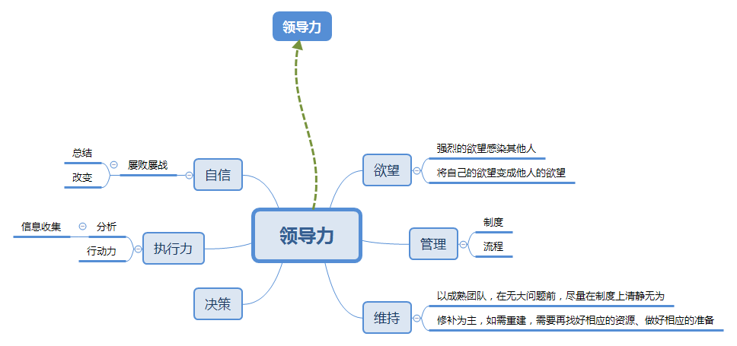
领导力

Slide 13
推荐资料
曾国藩家训
里面有大量的团队建设、团队文化塑造的方法。如何管理和发展团队，冷静的分析当前局势。
马斯洛相关书籍
从心理学的角度，分析人性和创造价值的关系。马斯洛论管理包含了大量上世纪已经验证通过的理论，需要选择性的实施。
参考借鉴
以铜为鉴,可以正衣冠,以人为鉴,可以知得失,以史为鉴,可以知兴替。
做事先做人、读史书可以学习到很多修身的方法、问题分析的方法、问题判断方法、问题处理的方法。
近期感悟点：柔、静、定
屡败屡战、杀伐果断、清静无为
从已经验证过的企业管理理论中，尝试、模仿、总结，最终得出一套适合当前团队、自己的管理风格。
麦肯锡相关书籍
里面有较多的已经在当代企业中验证通过的人员选择、管理能力、人员培训等企业管理相关的方案策略。
资治通鉴
里面总结了大量问题分析、决策方法、修身方法。有正面和反面的教程，需要自我思考、总结。

Slide 14
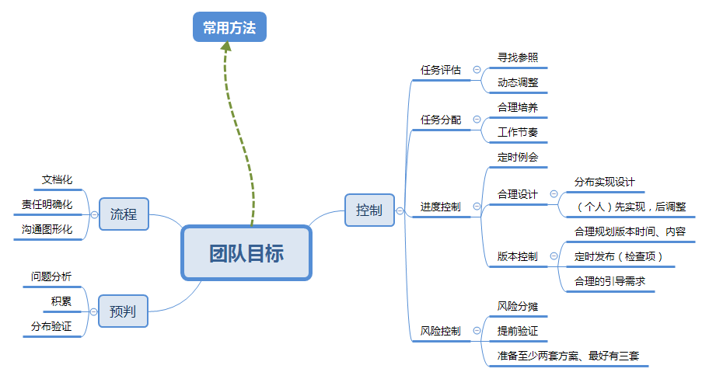
常用方法

Slide 15
5
团队成员疑问
总结了两年来，团队成员疑问较多的问题

Slide 16
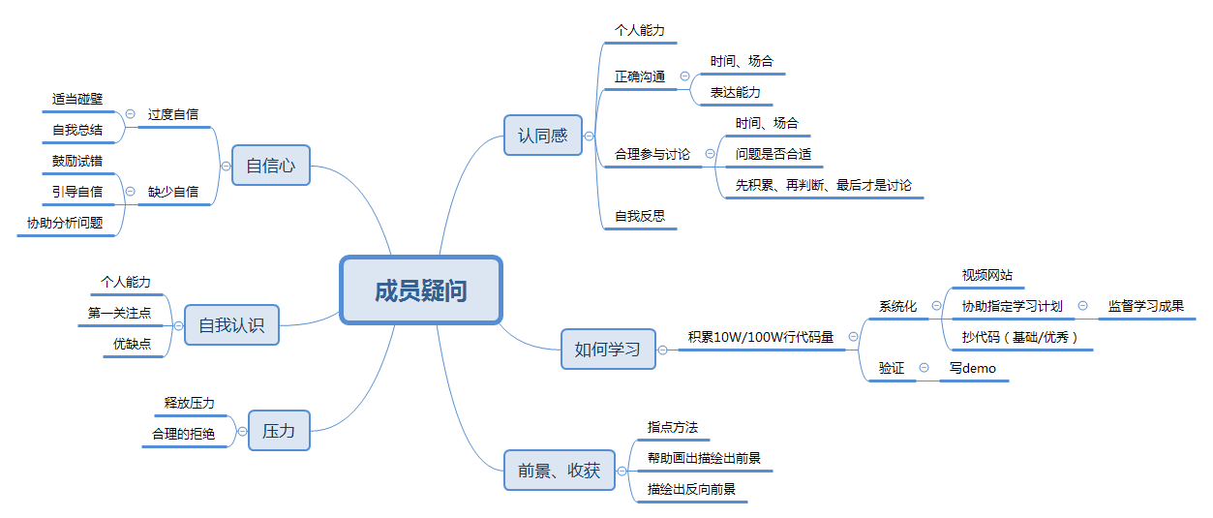
团队成员疑问

Slide 17
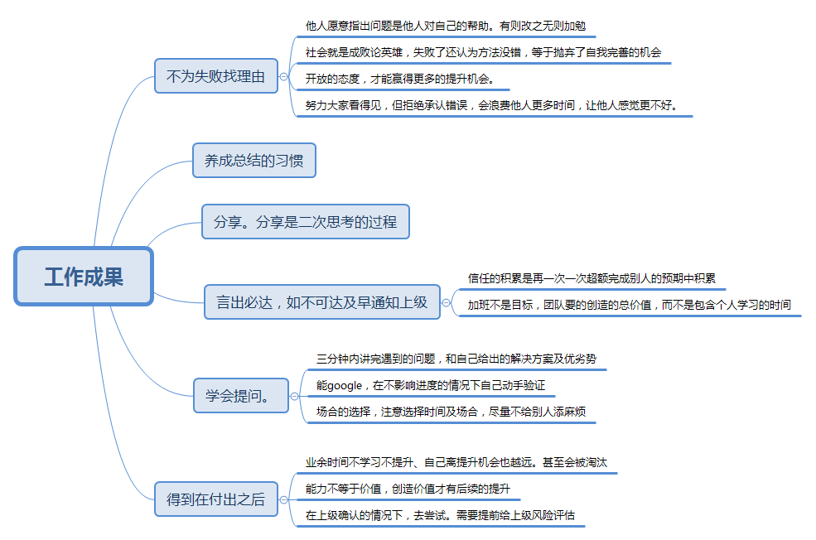
工作习惯

